Slide 1


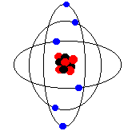

BÀI GIẢNG ĐIỆN TỬ KHTN 6

Slide 2



Có 3 hình ảnh trong đó : 1 cốc chứa nước lọc, 1 cốc chứa rượu, 1 cốc chứa giấm ăn:
Hãy tìm cách phân biệt chúng ?

Slide 3
Tiết 20 + 21: BÀI 6. TÍNH CHẤT VÀ SỰ CHUYỂN THỂ CỦA CHẤT
I. Tính chất của chất
Hãy nghiên cứu thông tin SGK, suy nghĩ và trả lời các câu hỏi sau:
Câu 1: Hãy nêu một số tính chất của nước giúp em phân biệt nước với các chất khác. Cho ví dụ.
ĐA : Một số tính chất hóa học của nước:
+ Nước là chất lỏng, không màu, không mùi, không vị.
+ Nước sôi ở 100 độ C và hóa rắn ở 0 độ C.
+ Nước có thể hòa tan được nhiều chất rắn (như muối, đường…); chất lỏng (như rượu; axit …); chất khí (như Chlorine (clo)…).
- Ví dụ:
+ Bằng cách ngửi mùi có thể phân biệt được nước và cồn.
+ Bằng cách nếm có thể phân biệt được cốc đựng nước lọc và cốc đựng nước đường.

Slide 4
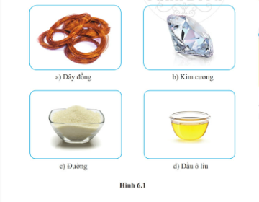
Câu 2: Nêu một số tính chất vật lí của chất có trong mỗi vật thể ở hình 6.1

Slide 5
Lời giải
a) Dây đồng: thể rắn, màu đỏ, có ánh kim, dẻo, dẫn điện, dẫn nhiệt tốt.
b) Kim cương: thể rắn, trong suốt, cứng, sáng lấp lánh.
c) Đường: thể rắn, cứng, có vị ngọt, dễ tan trong nước.
d) Dầu ô liu: thể lỏng, không tan trong nước, nhẹ hơn nước.

Slide 6
Câu 3: Hãy kể thêm một số tính chất vật lí khác của chất mà em biết.
Lời giải :
Một số tính chất vật lí khác của chất mà em biết: khối lượng riêng, nhiệt độ nóng chảy, nhiệt độ đông đặc, tính ánh kim …

Slide 7
Câu 4: . Vì sao các dụng cụ nấu ăn như nồi, xoong, chảo… thường làm bằng inox có thành phần chính là sắt; nhưng phần tay cầm của chúng lại làm bằng gỗ hoặc nhựa?
Lời giải
Dụng cụ nấu ăn như nồi, xoong, chảo… thường làm bằng inox có thành phần chính là sắt vì kim loại dẫn điện, dẫn nhiệt tốt giúp thức ăn mau chín nhưng cũng rất dễ bị bỏng tay vì vậy phần tay cầm của chúng thường làm bằng gỗ, nhựa (những chất dẫn nhiệt kém hơn)

Slide 8
Câu 5: Những đồ vật bằng sắt (khóa cửa, dây xích…) khi được bôi dầu mỡ sẽ không bị gỉ? Vì sao?
Lời giải :
- Các đồ vật bằng sắt có thể bị gỉ do tiếp xúc với oxygen và hơi nước có trong không khí.
- Việc bôi dầu, mỡ, … trên bề mặt các dụng cụ bằng sắt là ngăn cách không cho sắt tiếp xúc với oxygen và hơi nước có không khí nên sắt không bị gỉ.

Slide 9
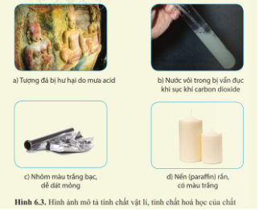
Câu 6:
Trong hình 6.3, hình nào mô tả tính chất vật lí, hình nào mô tả tính chất hóa học?

Slide 10
Đáp án:
- Hình a, b mô tả tính chất hóa học (do có sự biến đổi chất thành chất khác).
- Hình c, d mô tả tính chất vật lí (cụ thể: hình c mô tả màu sắc, tính dẻo; hình d mô tả trạng thái, màu sắc).

Slide 11
Thông qua việc tìm hiểu bài và trả lời các câu hỏi, em có thể rút ra kết luận gì về tính chất của chất?
Kết luận:
- Tính chất của chất gồm:
+ Tính chất vật lí: thể, màu sắc, mùi vị, khối lượng, thể tích, tính tan, tính dẻo, tính cứng, tính dẫn điện, tính dẫn nhiệt…
+ Tính chất hóa học: là khả năng bị biến đổi thành chất khác(VD: tính cháy được, khả năng bị phân hủy, hay khả năng tác dụng với chất khác..)

